Slide 1
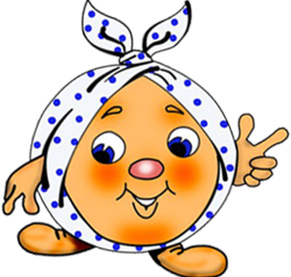
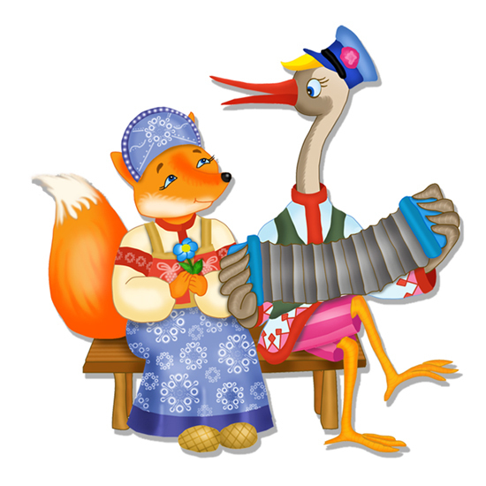
Презентация из опыта работы:
«Воспитание нравственных качеств детей дошкольного возраста посредством русских народных сказок»
Подготовила воспитатель:
Петраш Елена Александровна

Slide 2
Целью сказок должно быть развитие в ребенке данных от природы эмоций
Основные задачи нравственного воспитания:
Формирование умений и навыков нравственного поведения;
Воспитание у дошкольников нравственных чувств;
Формирование у дошкольников этических взглядов и убеждений,
Воспитание морально-волевых черт характера таких как: терпение,

Slide 3
Нравственное воспитание – это целенаправленная педагогическая система, которая воздействует на формирование моральных качеств и сознательную чувствительность
Чем больше круг знаний, тем более правильно дошкольник ориентируется в жизни, понимает ее связи и отношения. Как правило, ребенок осознает свое место в жизни, усваивает основные общечеловеческие нормы поведения в коллективе

Slide 4
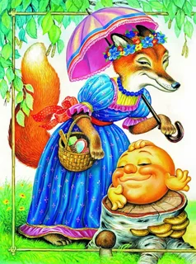
Роль нравственного воспитания в детском саду велика, поскольку это позволяет формировать духовный мир и нравственные качества ребенка, позволяя ему органично вписаться в общество.
Процесс нравственного воспитания раскрывает творческий потенциал ребенка, формирует прилежание в труде, воспитывает трудолюбие, формирует в сознании ребенка понятия труда, как общечеловеческой ценности.

Slide 5
Реализация нравственного воспитания лежит в основе ее моральных качеств:
отношение к родине, стране, политике государства, к другим странам и народам (гражданственность, патриотизм, уважение к другим народам и странам);
отношение к людям (демократизм, коллективизм, гуманность, культура общения и др.);
отношение к себе (честность, скромность, принципиальность и др.);
отношение к труду (трудолюбие, добросовестность, ответственность, дисциплинированность и др.);
отношение к природе, материальным ценностям, общественному достоянию (экологическая культура, бережливость, забота о сохранении общественного достояния, личных вещей).

Slide 6
Русская народная сказка - это сокровище народной мудрости
Один из самых популярных и любимых жанров фольклора, потому что в ней не только занимательный сюжет, не только удивительные герои, а потому, что в сказке присутствует ощущение истинной поэзии, которая открывает читателю мир человеческих чувств и взаимоотношений, утверждает доброту и справедливость
Её отличает
богатство содержания
высокая воспитательная направленность
поэтичный язык
глубина идей

Slide 7
Именно со сказки начинается знакомство с прекрасным миром художественной литературы, с миром человеческих взаимоотношений и со всем окружающим миром в целом.
Педагогическое значение сказочного жанра очень велико: он знакомит дошкольников с окружающим миром, нравственными нормами, законами жизни и учит жить по этим законам. Благодаря художественным образам и особому сказочному языку, в детях развивается чувство любви к народному творчеству
Сказка поднимает важные темы: о добре и зле, о предназначении человека и жизненном пути.
Русские народные сказки несут детям поэтический, душевный и многогранный образ своих героев, оставляя при этом простор фантазии

Slide 8
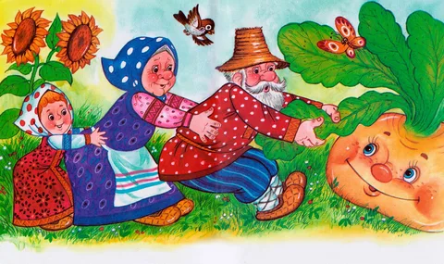
Начинать лучше с волшебных сказок, имеющих простой сюжет. Воспитание сказкой должно способствовать воспитанию уверенности в себе и своих силах
В процессе нравственного воспитания у ребенка развиваются гуманные чувства, формируются этические представления, навыки культурного поведения, социально - общественные качества, уважение к взрослым, ответственное отношение к выполнению поручений, умение дружно играть и трудиться, справедливо оценивать свои поступки и поступки других детей.

Slide 9
Сказка оказывает сильнейшее эмоциональное воздействие на ребёнка: сопереживая сказочным героям, он как бы становится соучастником событий, обретает эмоциональный опыт, в чём и состоит особая ценность сказочного вымысла. Через сказки ребёнок получает не только знания о мире, о взаимоотношении людей, о проблемах, возникающих у человека в жизни, но и о путях выхода из трудных ситуаций.

Slide 10
Сказкотерапия - это система развития эмоционального интеллекта, с использованием различных методов развивается самосознание, саморегуляция, социальная чуткость и способность управлять отношениями.

Slide 11
Самыми целесообразными методами формирования нравственных качеств у детей, являются:
-знакомство с содержанием сказки;
- вовлечение детей в деятельность;
- инсценировка сказки
Методы ознакомления со сказкой:
дидактические игры
чтение воспитателя
литературные викторины
рассказывание

Slide 12
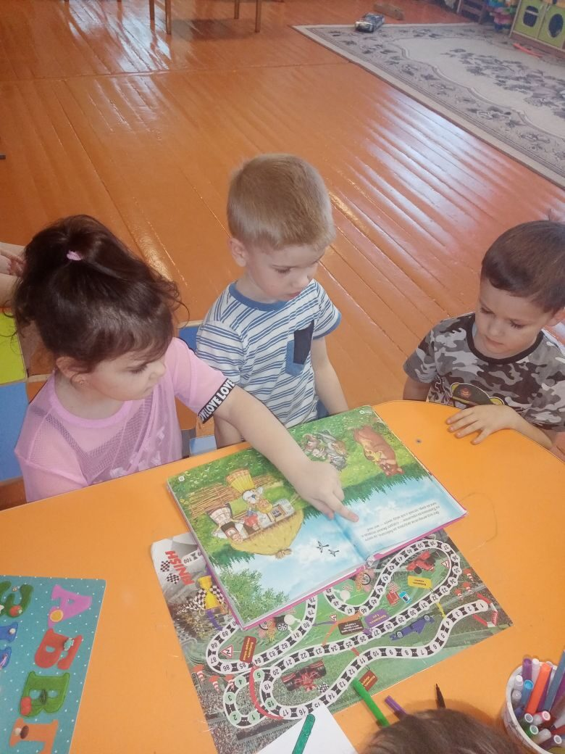
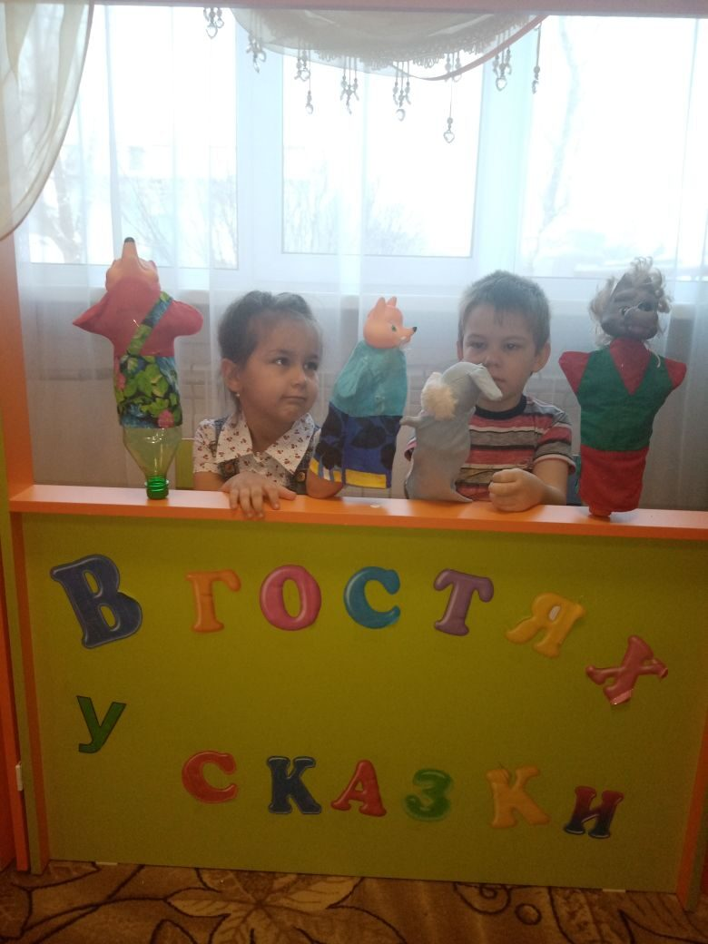
Этапы работы со сказкой:
Эмоциональное восприятие сказки детьми
Знакомство детей с русской народной сказкой

Slide 13
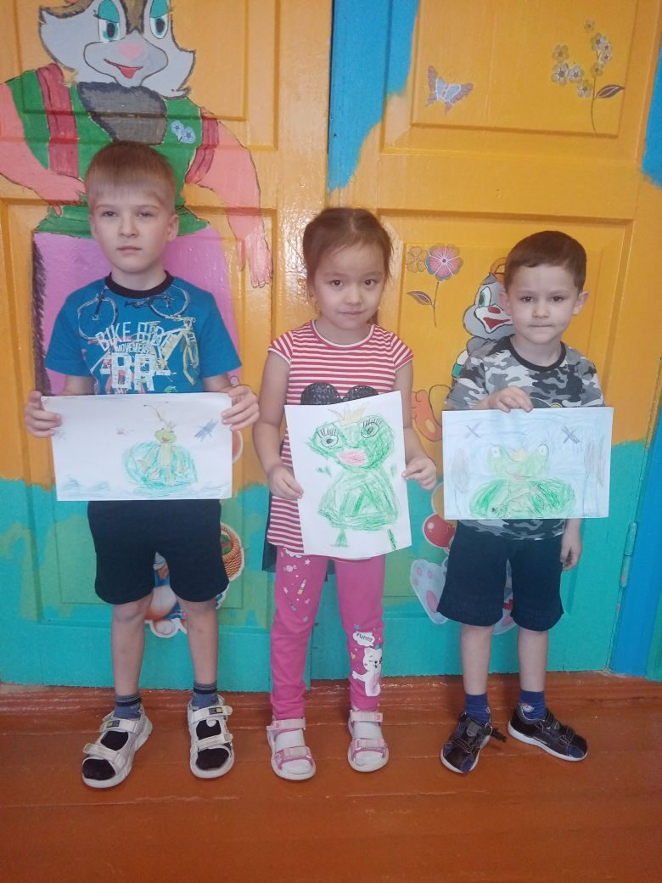
Подготовка к самостоятельной деятельности
Художественная деятельность

Slide 14
Приемы формирования восприятия сказки:
повторность чтения
просмотр иллюстраций
драматизация и театрализация сказки
выборочность чтения
выразительность чтения

Slide 15
Используя русские народные сказки, при формировании нравственных качеств планируется добиться следующих результатов:
формирование позитивного отношения ребенка к окружающему миру, другим людям и самому себе, иерархичность отношений со взрослыми и сверстниками, создание оптимистической детской картины мира;
готовность проявлять совместное сострадание и радость;
развитие творческих способностей через ознакомление с русскими народными сказками;
Критерии эффективности:
уровень освоения образовательной программы;
удовлетворение родителей качеством образования;
информационно-методическая обеспеченность.

Slide 16
Сказка - богатый материал, который может быть использован в нескольких аспектах:
1. Использование сказки, как метафоры (текст и образы сказок вызывают свободные ассоциации, касающиеся личности, личной жизни ребенка)
2. Рисование по мотивам сказки (свободные ассоциации проявляются в рисунке)
3. Обсуждение поведения и мотивов действий персонажа (служит поводом к обсуждению ценностей поведения человека «хорошо - плохо»)
4. Проигрывание эпизодов сказки (дает возможность ребенку почувствовать эмоционально значимые ситуации и проиграть эмоции)
5. Использование сказки как притчи – нравоучения (подсказка варианта разрешения ситуации)
6. Творческая работа по мотивам сказки (дописывание, переписывание, работа со сказкой)

Slide 17
Основные приемы работы со сказкой
1. Анализ сказок
2. Рассказывание сказок
3. Переписывание сказок
4. Постановка сказки с помощью кукол
5. Сочинение сказок

Slide 18
Виды творческих работ по мотивам сказок
1.Знакомые герои в новых обстоятельствах
2. Коллаж из сказок
3. Сказка от считалки
4. Сказки от «живых» капель и клякс.
5. «А что потом?»
6. Изменение ситуации в знакомых сказках
7. Перевирание сказки
8. Сказки, но по-новому
9. Сказки от превращений
10. «Салат из сказок»
11. Словесная режиссерская игра
12. Психогимнастика
13. Словесное комментирование
14. Совместная словесная импровизация

Slide 19
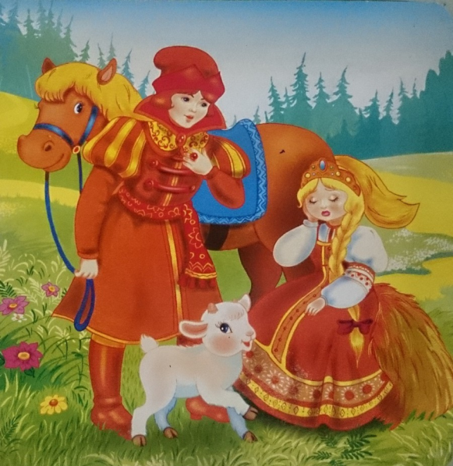
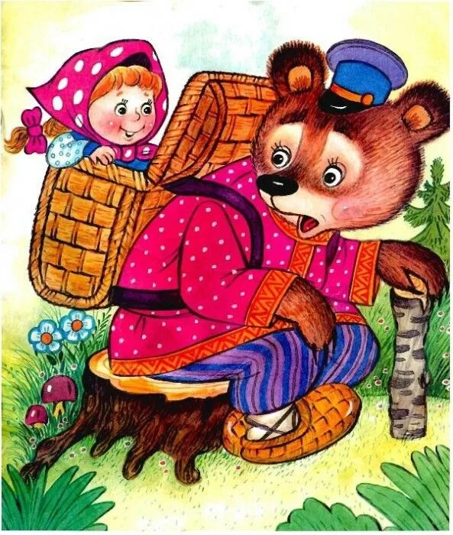
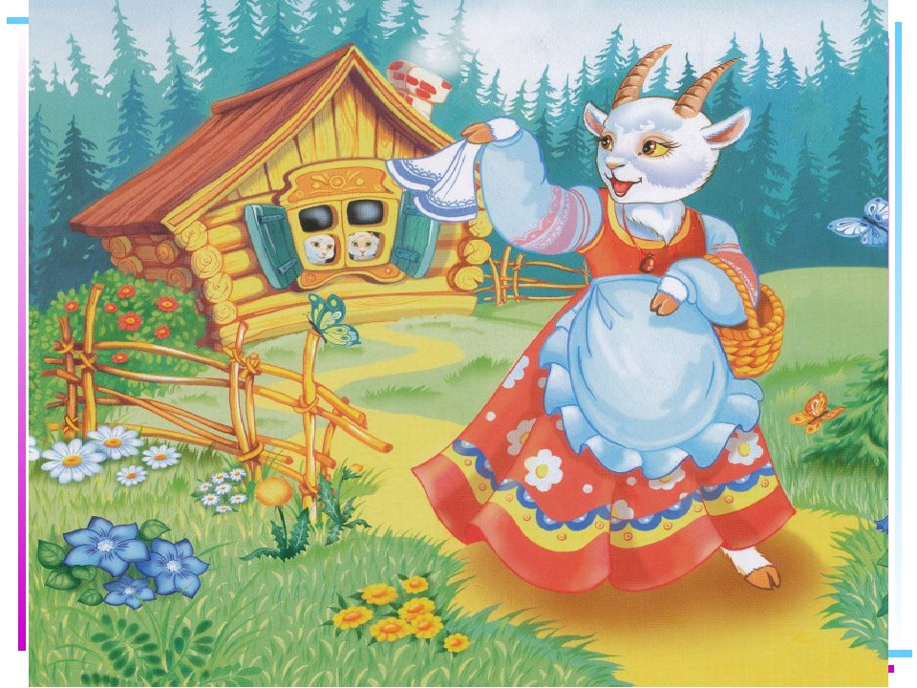
С помощью сказок детям дошкольного возраста можно преподавать основы нравственности, знакомить их с моральными законами, обычаями, взаимоотношениями людей. Своеобразие сказок позволяет это делать без принуждения, в занимательной форме.

Slide 20
Спасибо за внимание

